Slide 1
AMPLIFICATORI OPERAZIONALI
Mauro Mosca - Università di Palermo – A.A. 2018-19

Slide 2
Generalità sugli amplificatori
Un amplificatore è un circuito biporta in grado di innalzare il livello del segnale d’ingresso
conferendo ad esso una potenza maggiore rispetto a quella che
aveva in ingresso
NON ESISTE!!!
P_{IN}
P_{IN}
η > 100% ?
P_{OUT}

Slide 3
Schema elementare
v₂(t) = A v₁(t)
V_{C}
P_{D}
≠ f(t)
v₁(t)
A
v₂(t)
linearità
P_{IN}
P_{OUT}
elemento attivo

Slide 4
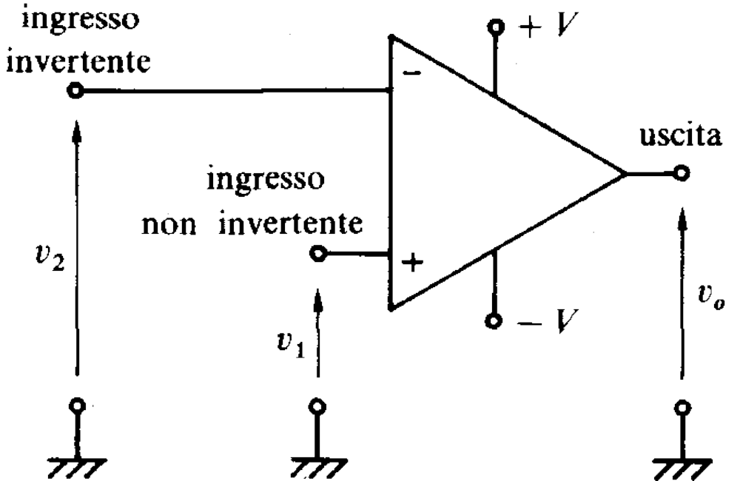
Amplificatore operazionale ideale
∞
0
V–
R_{i}
R_{o}
V₊
-v_{i}
v_{o} = A_{OL} (v₊ – v–)
= -A_{OL}v_{i}
∞

Slide 5
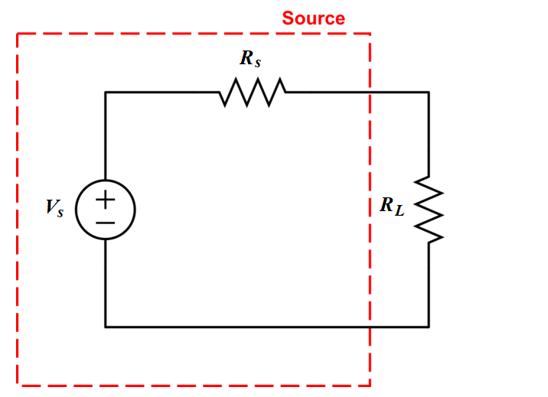
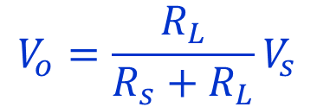
Perché un amplificatore di tensione ideale dovrebbe avere R_{i} infinita e R_{o} nulla?
e per sorgenti
(o amplificatori)
di CORRENTE?…
50 Ω
Typical values:
50, 75, 600 Ω
$$V_{o}=\frac{R_{L}}{R_{s}+R_{L}}V_{s}$$
(RF, video, audio)
V_{o}
1 V!
10 V
5 Ω
se V_{s} ideale
R_{s} → 0
per sorgenti
(o amplificatori)
di TENSIONE…
R_{i} = ???
R_{o} → 0
R_{i} → ∞

Slide 6
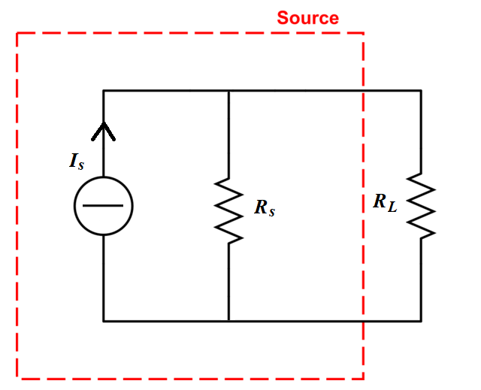
Perché un amplificatore di tensione ideale dovrebbe avere infinita e nulla?
corrente
R_{i}
R_{o}
e per sorgenti
(o amplificatori)
di CORRENTE?…
→ ∞
→
0
R_{i} → 0
R_{o} → ∞

Slide 7
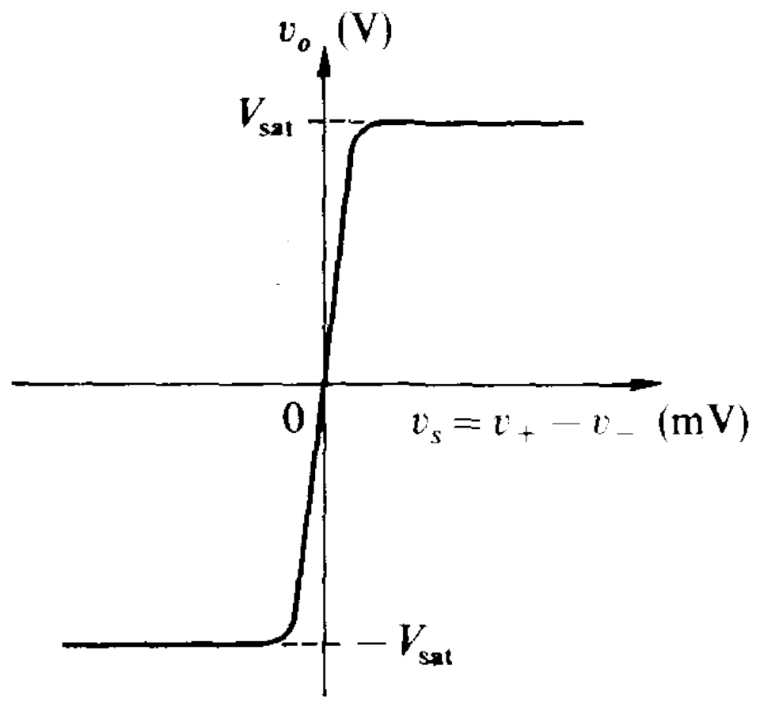
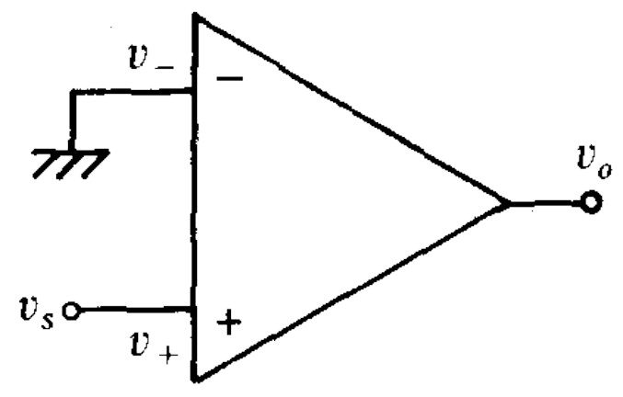
OPAMP ad anello aperto
+V_{alim} ≈
pendenza ≈ 10⁶
≈ -10 μV
+V_{D}
-V_{D}
≈ 10 μV
v_{o} = A_{OL} (v₊ – v–) = A_{OL} v_{s}
≈ -V_{alim}
funzionamento da comparatore

Slide 8
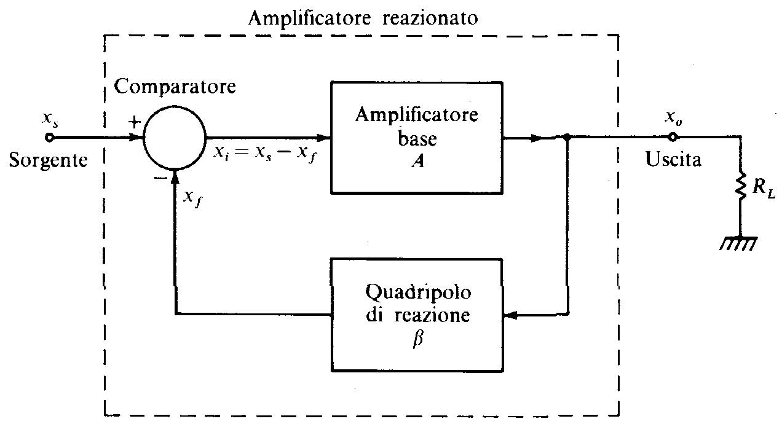
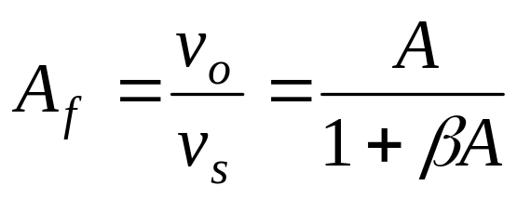
Controreazione
v_{o} = A v_{i} = A(v_{s} – βv_{o})
v_{o}
v_{s}
A
v_{o}
v_{i} = v_{s} - v_{f}
v_{i}
v_{f}
v_{f}
≈ 1/β per βA » 1

Slide 9

Massa virtuale
massa virtuale
cortocircuito virtuale
I → 0
+
v_{i} → 0
R_{i} → ∞
_
I → 0
-V_{D}
+V_{D}

Slide 10
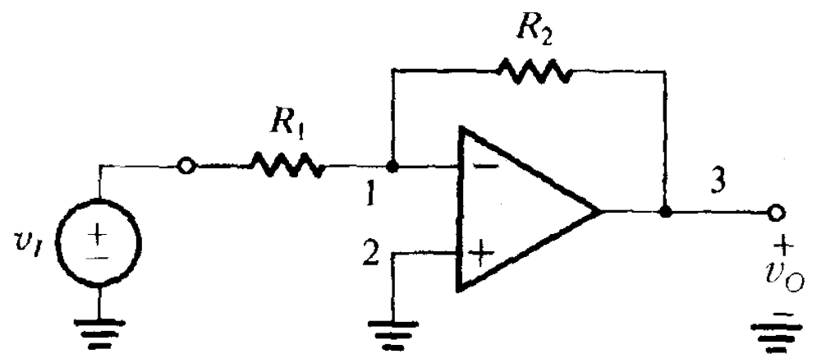
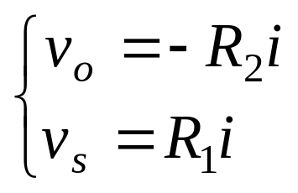
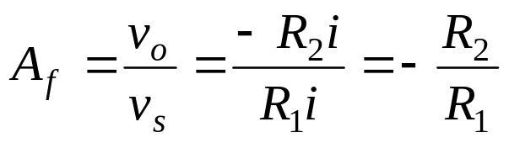
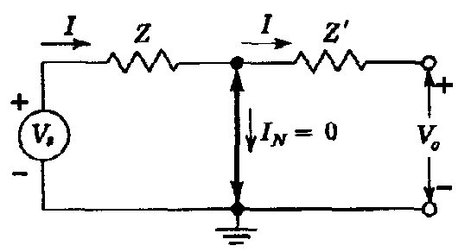
Amplificatore invertente
reazione
negativa
2
1
i
i
R₂
1
R₁
2
R_{i} = R₁

Slide 11
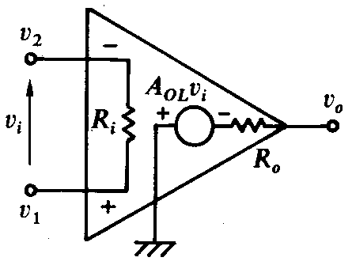
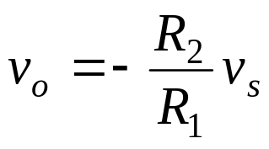
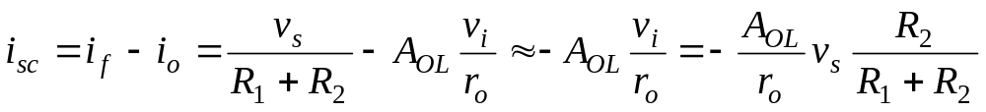
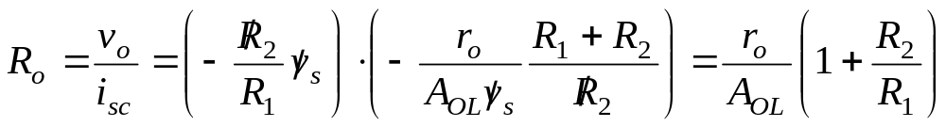
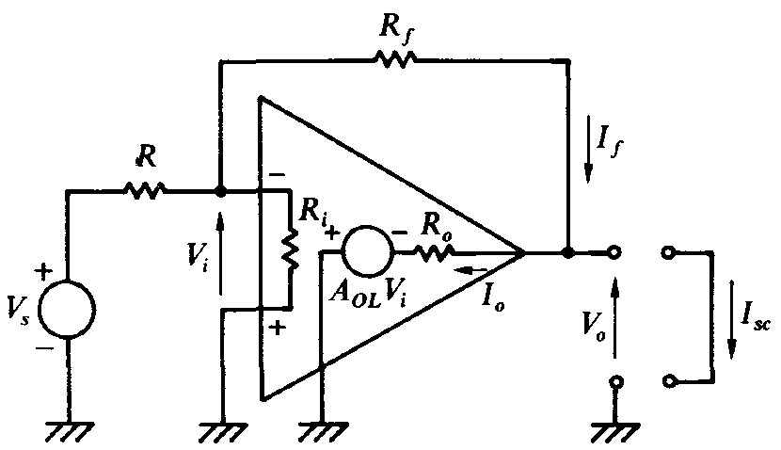
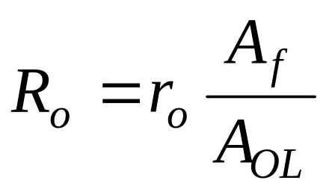
Amplificatore invertente: resistenza d’uscita
modello
equivalente
dinamico
r_{o}
r_{i}
R₂
R₁
r_{i}
r_{o}
(R₂ / R₁ » 1)

Slide 12
Limiti su R₁ e R₂
Se R₁ troppo basso
diminuisce R_{i}
Se R₂ troppo alto (> r_{i})
il terminale invertente non
è più a massa virtuale
l’effetto di reazione tende
a scomparire

Slide 13
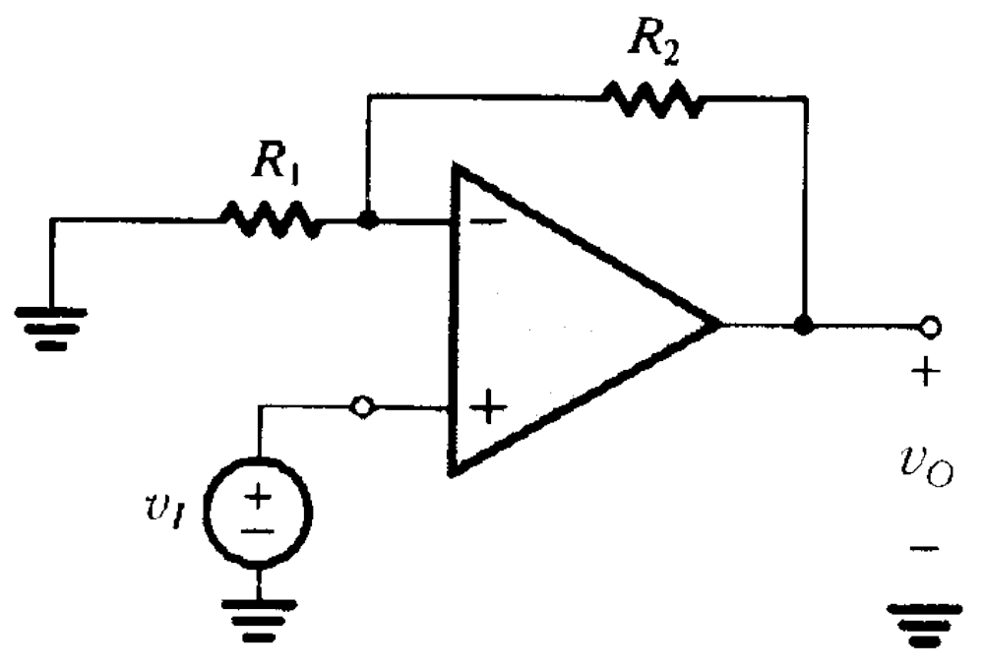
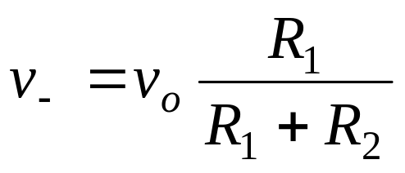
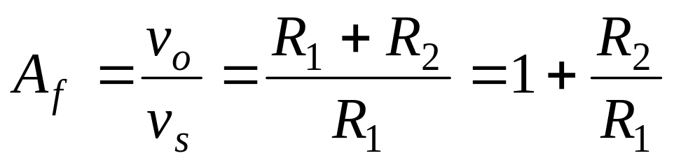
Amplificatore non invertente
s
reazione
negativa
?
v₊ = v_{s}

Slide 14
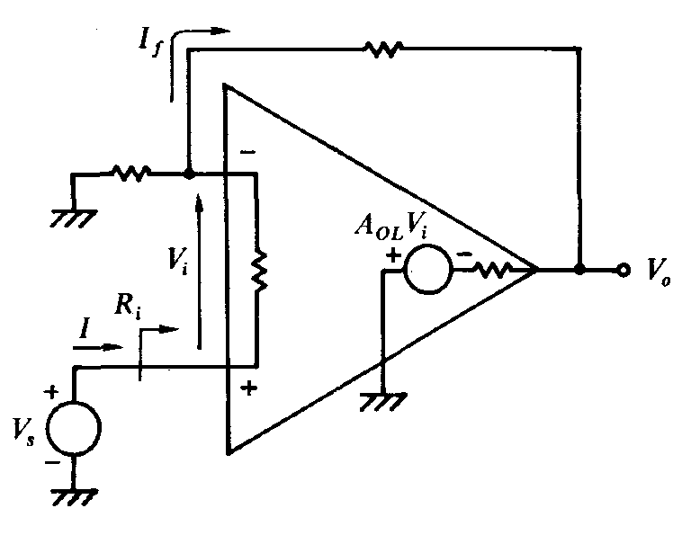
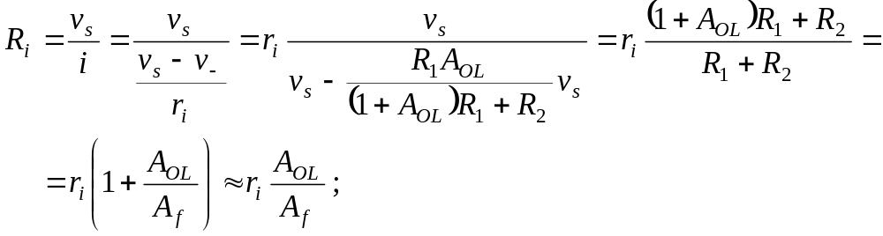
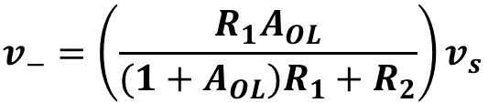
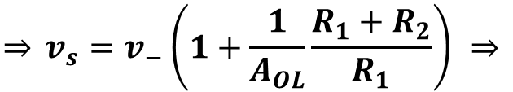
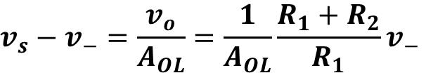
Amplificatore non invertente: resistenze d’ingresso e d’uscita
v_{o} = –A_{OL} v_{i} = A_{OL} (v_{s} – v–)
R₂
R₁
$$v_{s}−v_{−}=\frac{v_{o}}{A_{OL}}=\frac{1}{A_{OL}}\frac{R_{1}+R_{2}}{R_{1}}v_{−}$$
$${\overset{⇒}{} v}_{s}=v_{−}\left(1+\frac{1}{A_{OL}}\frac{R_{1}+R_{2}}{R_{1}}\right) \overset{⇒}{}$$
r_{i}
r_{o}
$$v_{−}=\left(\frac{R_{1}A_{OL}}{(1+A_{OL})R_{1}+R_{2}}\right)v_{s}$$

Slide 15
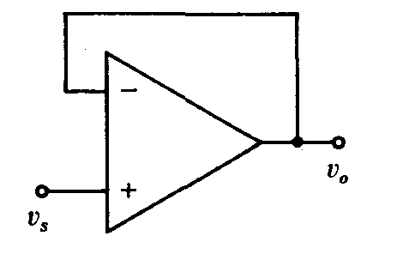
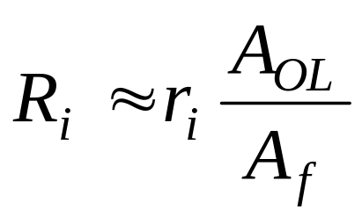
Buffer (separatore d’impedenza)
v_{o} = v– = v_{s}
Caso particolare del non invertente con R₂ = 0
minima
massima

Slide 16
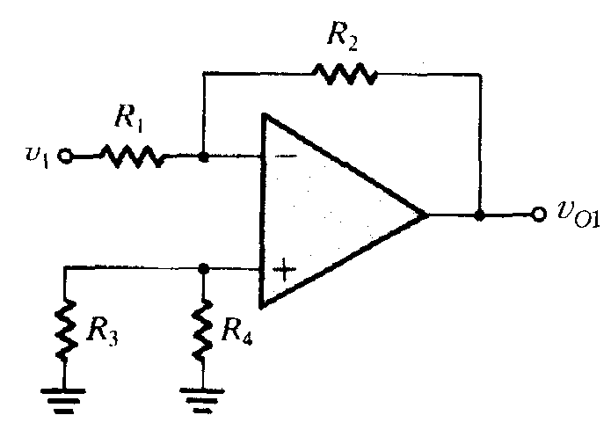
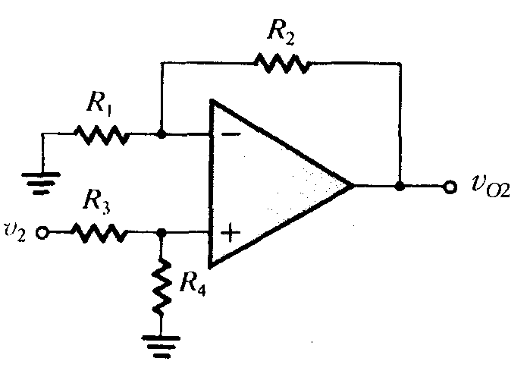
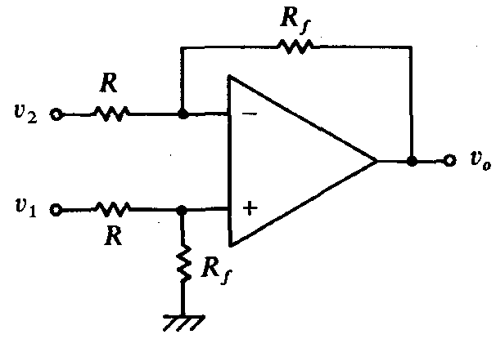
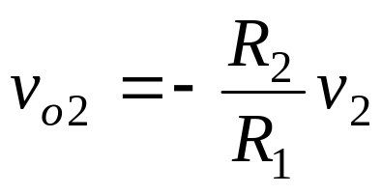
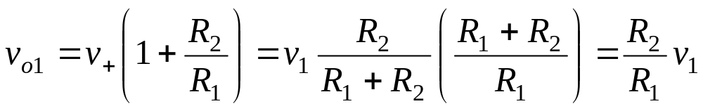
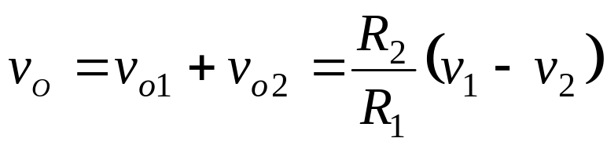
Amplificatore differenziale
R₂
v₂
R₁
v_{o2}
v_{o1}
R₁
v₁
R₁
R₂
R₁
R₂
R₂

Slide 17
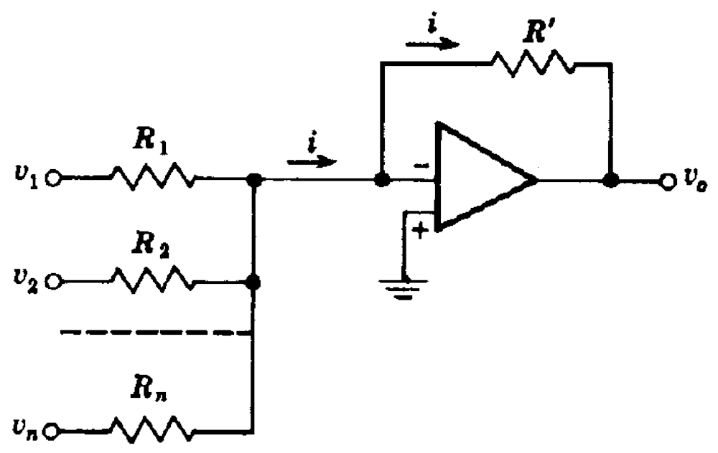
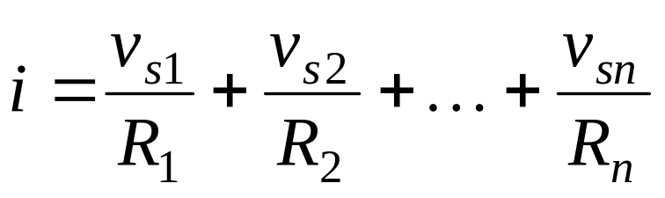
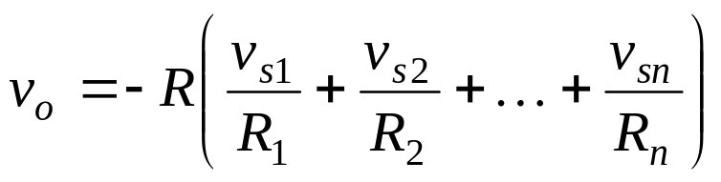
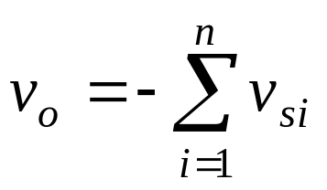
Sommatore invertente
v_{o} = -R i
per R = R₁ = R₂ = … = R_{n}

Slide 18
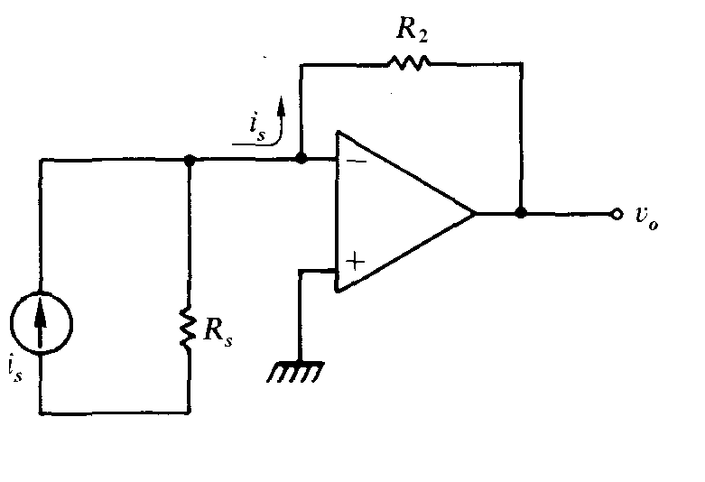
Convertitore I-V
R_{i} = 0
R_{o} = 0
corrente sul carico
nulla
v_{o} = -R₂ i_{s}

Slide 19
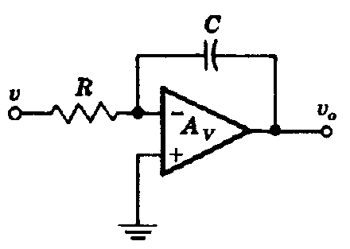
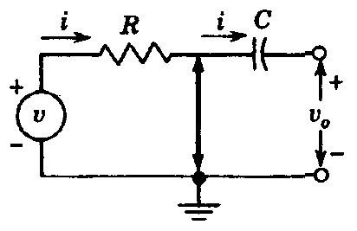
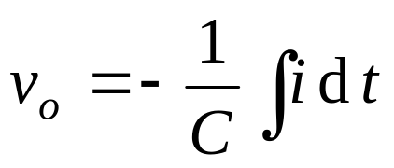
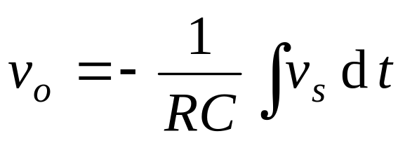
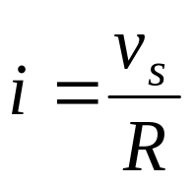
Integratore
_{s}
I_{N} = 0
_{s}

Slide 20
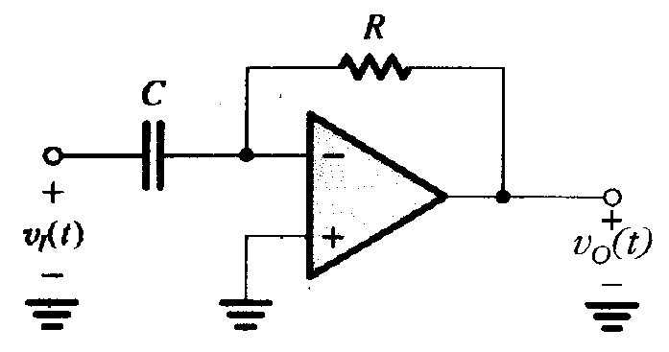
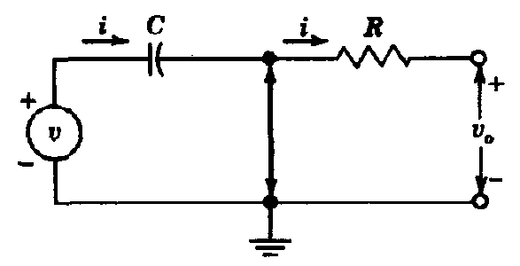
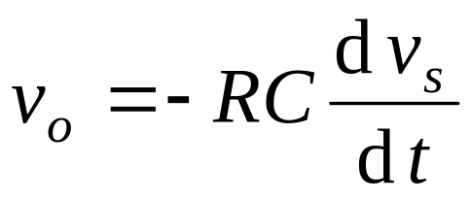
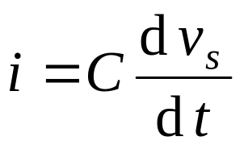
Derivatore
I_{N} = 0
_{s}
_{s}
v_{o} = -R i

Slide 21
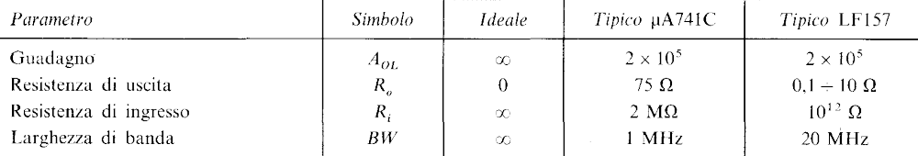
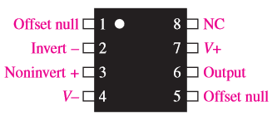



OPAMP reali
se v_{i} = 0…
v_{o} ≠ 0
già in saturazione!
tensione di offset

Slide 22





OPAMP reali
I_{B1}
R₂
corrente di polarizzazione
R₂
R₁
0 V
R₁
0 V
v_{o} = R₂I_{B1} ≈ R₂I_{B}
R_{c} = R₁//R₂
500 nA
50 pA
per R₂ = 1 MΩ e I_{B} = 0,5 μA
efficace solo se l’ingresso è
simmetrico cioè:
BJT
FET
v_{o} = 0,5 V
= 0
corrente di offset
$$v_{o}=R_{2}I_{B}+R_{2}I_{OS}$$

Slide 23
Limiti sulla corrente d’uscita
v_{o} indipendente da R_{L}
R₂
Perché?
Indefinitamente?
i₂
No, perché l’uscita è
protetta da eventuali
cortocircuiti
uscita = generatore di
tensione ideale
r_{o}
r_{i}
i_{o}
i_{L}
i_{omax} ≈ 25 mA
(i_{o} = i₂ + i_{L})
- se il circuito richiede all’amplificatore operazionale una corrente maggiore, l’amplificatore eroga la corrente massima (dipende dalla circuiteria interna che regola la corrente d’uscita) mentre la tensione di uscita si riduce (DA EVITARE!)

Slide 24



Comparatori
+ V_{CC}
+ V_{CC}
≈ 0
lento
_
+
LM311
sensibile ai disturbi
>
<
alimentazione duale
incompatibile con livelli TTL

